Slide 1
Cultura, strumenti e metodi della governance farmaceutica: il sistema integrato di interventi.
Rossella Moscogiuri
Direttore Dipartimento Farmaceutico ASL Taranto
Referente SIFACT Puglia
Bari,12 settembre 2016

Slide 2
Prezzo dei farmaci e sostenibilità: una variabile NON indipendente…
Indication-Specific Pricing for Cancer Drugs
Peter B. Bach
JAMA. 2014;312(16):1629-1630
Alternative Pricing Strategies for Cancer Drugs
Andrea Messori, PharmD1; Mauro De Rosa, PharmD2; Luca Pani, MD3 JAMA. 2015;313(8):857.
Alternative Pricing Strategies for
Cancer Drugs—Reply
Peter B. Bach, MD, MAPP1
JAMA. 2015;313(8):858

Slide 3
Quale cifra siamo disposti a pagare per curare una malattia?
Quale cifra siamo in grado di sostenere per curare una malattia?
Quale spesa è giusto sostenere per un trattamento?
Spendere oggi è un investimento per domani?

Slide 4
Fare di più può essere pericoloso
Febbraio 2013
Sovradiagnosi, effetti dannosi associati a prestazioni inappropriate, effetti collaterali dei farmaci, esposizione a radiazioni ionizzanti.

Slide 5
Pratiche a rischio d’inappropriatezza di cui medici e pazienti dovrebbero parlare Cinque raccomandazioni di SIFACT- Società Italiana di Farmacia Clinica e Terapia
1 | Non utilizzare farmaci costosi quando sono disponibili farmaci equivalenti a pi basso costo, favorendo, ove possibile, la corretta informazione dei cittadini.
 | I farmaci equivalenti contengono gli stessi principi attivi in pari quantità e sono efficaci in modo simile alle specialità di riferimento, ma rispetto a queste il loro costo è dal 30 al 70% inferiore. Il progressivo aumento dell’utilizzo dei farmaci equivalenti in Italia dal 2010 al 2014 (+55% delle DDD/1000 ab/die pesate) ha indotto, nello stesso periodo, un risparmio della spesa convenzionata stimabile attorno a 2 mld di euro che potrebbero essere utilmente impiegati per dare la possibilità di accedere a prestazioni efficaci a chi ne ha veramente bisogno. Basti pensare che l’incremento di 1 punto percentuale di pazienti trattati con farmaci antagonisti dell’angiotensina II a brevetto scaduto, porterebbe ad una riduzione della spesa convenzionata attorno ai 6 milioni di euro/anno.
2 | Non proporre la chemioterapia a scopo palliativo al termine della vita.
 | I risultati di numerosi studi prospettici dimostrano che la chemioterapia effettuata nei pazienti con cancro metastatico per migliorare la sopravvivenza a 30 gg. dalla morte non è efficace ed è associata, nell’ultima settimana di vita, al ricorso a cure mediche intensive, come la rianimazione cardiopolmonare e la ventilazione meccanica. Sebbene la chemioterapia peggiori la qualità del fine vita, attualmente viene praticata al 20-50% dei pazienti con cancro metastatico.
3 | Non prescrivere il vaccino antinfluenzale adiuvato con MF59 nella popolazione anziana.
 | La popolazione più a rischio per contrarre l’influenza è quella con età ≥65 anni o affetta da patologie. Tuttavia, non è facile definire il “place in therapy” (ruolo terapeutico) dei vari tipi di vaccino poiché gli studi di confronto su end-point rilevanti (es. diminuzione delle ospedalizzazioni, decesso) sono pochi e di scarsa qualità metodologica. Ciò è valido in particolare per il vaccino a sub-unità adiuvato con MF59. In conclusione, non vi sono vantaggi nell'usare il vaccino adiuvato che oltretutto ha un prezzo unitario d’acquisto molto più alto del vaccino non adiuvato.
4 | Non preferire i moderni stent coronarici riassorbibili rispetto a quelli tradizionali.
 | La recente introduzione di stent coronarici riassorbibili (Bioresorbable Vascular Scaffolds, BVS) ha suscitato un giustificato interesse rispetto ai classici stent metallici medicati (DES). Tuttavia, sulla base delle evidenze oggi disponibili, i BVS (tra l’altro caratterizzati da un prezzo unitario quasi doppio rispetto ai DES) non confermano le iniziali aspettative di beneficio incrementale e quindi non sembrano offrire un reale vantaggio. In particolare, gli studi comparativi tra questi due tipi di stent dimostrano una non-inferiorità dei BVS vs DES palesemente viziata da margini troppo ampi. Alcuni dati addirittura evidenziano un maggiore rischio di stent thrombosis con i BVS rispetto ai DES.
5 | Non utilizzare il bevacizumab per le sue varie indicazioni oncologiche.
 | Sulla base della letteratura clinica disponibile è emerso che l’efficacia del bevacizumab, nelle sue varie indicazioni cliniche oncologiche, è limitata ad un beneficio che si attesta su poche settimane di sopravvivenza guadagnata. In considerazione dell’alto costo del farmaco e dei modesti benefici ottenibili, si propone di non utilizzare il bavacizumab nelle varie indicazioni oncologiche ad eccezione del cancro della cervice uterina. Ciò in linea con quanto già realizzato in Inghilterra su proposta del NICE e del Cancer Drugs Fund.
Attenzione: le informazioni sopra riportate non sostituiscono la valutazione e il giudizio del medico. Per ogni quesito relativo alle pratiche sopra individuate, con riferimento alla propria specifica situazione clinica è necessario rivolgersi al medico curante.
5 dicembre 2015

Slide 6
Governance della spesa farmaceutica
IL LIVELLO CENTRALE
tetti di spesa
farmaceutica territoriale: 11,35% del FSN
farmaceutica ospedaliera: 3,5%
del FSN
attribuzione di company budget
payback a carico delle Aziende Farmaceutiche.
Registri di Monitoraggio
Tipologie degli Accordi (Managed Entry Agreements – MEAs)
Fondo dei farmaci innovativi
• 2015: 500 mln
• 2016: 500 mln
IL LIVELLO REGIONALE GARANTE DEI LEA NEL RISPETTO DEI VINCOLI DI BILANCIO
Prontuari Terapeutici Regionali
Raccomandazioni / linee guida sul
comportamento prescrittivo
Centri specialistici
Governo dell’uso dei farmaci fuori indicazione terapeutica
Centralizzazione degli acquisti
Sistemi di budget

Slide 7
Piano di rientro 2010-2012 – L.R. 2 -2011
Obiettivo generale B
“Misure per il contenimento dei costi e per l’innalzamento dei livelli di efficacia del sistema sanitario regionale”
Obiettivo specifico B1
“Politica del Farmaco”
Notes:
7
7
7
7

Slide 8
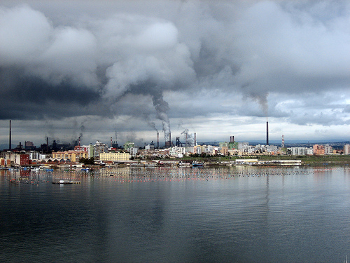

Slide 9
LO SCENARIO
Variabili di contesto socio-sanitarie, culturali,antropologiche, ambientali
Elevata variabilità gestionale e prescrittiva.
Solitudine professionale
Mancanza di unitarietà di sistema e frammentarietà di percorsi

Slide 10
DIPARTIMENTO GESTIONE DEL FARMACO

Slide 11
LE AZIONI
Complessiva riorganizzazione e penetrazione sul territorio di strumenti, metodologie e competenze.
TEAM BUILDING
Rafforzamento di una massa critica irrinunciabile per radicare in senso strutturale un miglioramento del quadro esistente.

Slide 12
REGOLAMENTO REGIONALE 10/2015 - DGR 380
DGR 1295 del 27.05.2015 – Obiettivi DG
Istituzione Dipartimento Farmaceutico ASL TA

Slide 13
Il work in progress
Sviluppo del progetto di governance farmaceutica all’interno
di una visione sistemica:
✓ farmaco quale variabile/indicatore “ della gestione assistenziale
complessiva inserita in una dimensione di continuità ospedale – territorio;
✓ obiettivi di appropriatezza terapeutica ed organizzativa
✓ armonizzazione dei comportamenti
✓ formazione di reti collaborative di ricerca

Slide 14
Piano triennale interventi di razionalizzazione della spesa farmaceutica
La mission del Dipartimento del Farmaco sarà quella di “ sviluppare tutte le possibili strategie d’intervento volte a realizzare un sistema unitario ed uniforme di assistenza farmaceutica in ogni articolazione della ASL di Taranto all’interno di un’efficace e responsabile gestione delle risorse attraverso la quale perseguire obiettivi di appropriatezza e contenimento della spesa farmaceutica coerenti con gli obiettivi affidati dalla Regione ai Direttori Generali con delibera n.1295 del 27.05.2015.

Slide 15
Planning interventi strutturali in materia di governance farmaceutica
Strategie di intervento e tattiche
Versante Ospedaliero Versante Territoriale

Slide 16
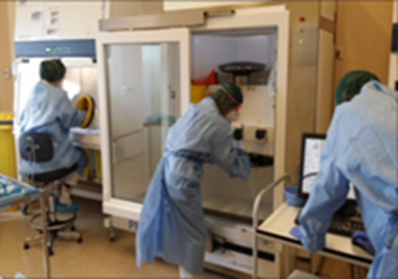
REPORT ATTIVITA’
LABORATORIO UFA
Elaborazione dati relativi
all’anno 2015

Slide 17
Confronto attività UFA 2014 vs 15
4000 protocolli in più di chemioterapia / risparmio spesa Moscati 2.257.625 €
risparmio spesa H ASL 1.518.393 €

Slide 18
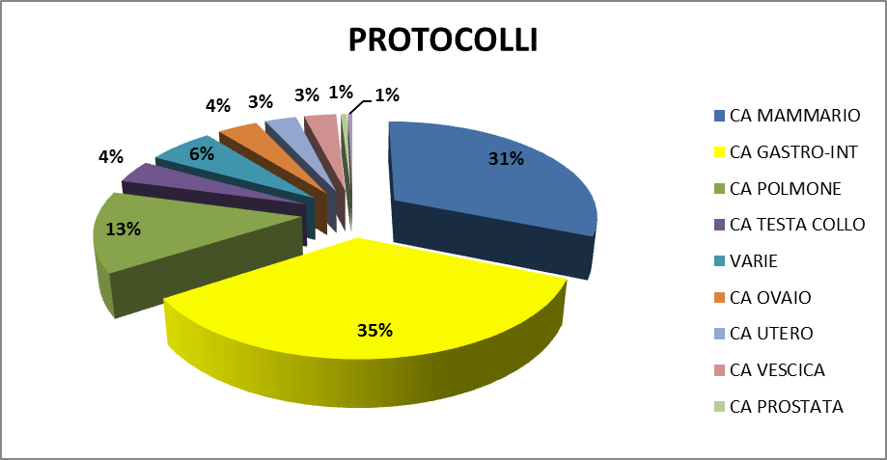
Incidenza delle patologie Oncologiche calcolate in riferimento ai pazienti sottoposti a chemioterapia nella U.O. di Oncologia Medica dell’Ospedale “G. Moscati”: suddivisione per protocolli di terapia
PATOLOGIA | PROTOCOLLI | PAZIENTI
CA MAMMARIO | 3432 | 524
CA GASTRO-INT | 3815 | 450
CA POLMONE | 1477 | 270
CA TESTA COLLO | 420 | 84
VARIE | 681 | 81
CA OVAIO | 418 | 73
CA UTERO | 329 | 53
CA VESCICA | 332 | 60
CA PROSTATA | 59 | 11
MELANOMA | 44 | 13

Slide 19
Spesa farmaceutica ospedaliera
Confronto Asl Taranto vs Regione Puglia
Gennaio- Settembre 2015
Valorizzazione IMS: 50% Prezzo al pubblico derivato o ex factory dove previsto

Slide 20
Spesa Complessiva
Consumi interni e distribuzione diretta

Slide 21
Consumi Interni
Top15 molecole per spesa

Slide 22
Consumi Interni
Spesa per Atc1

Slide 23
Distribuzione Diretta
Spesa per Atc1

Slide 24
Distribuzione Diretta
Top15 molecole per spesa

Slide 25
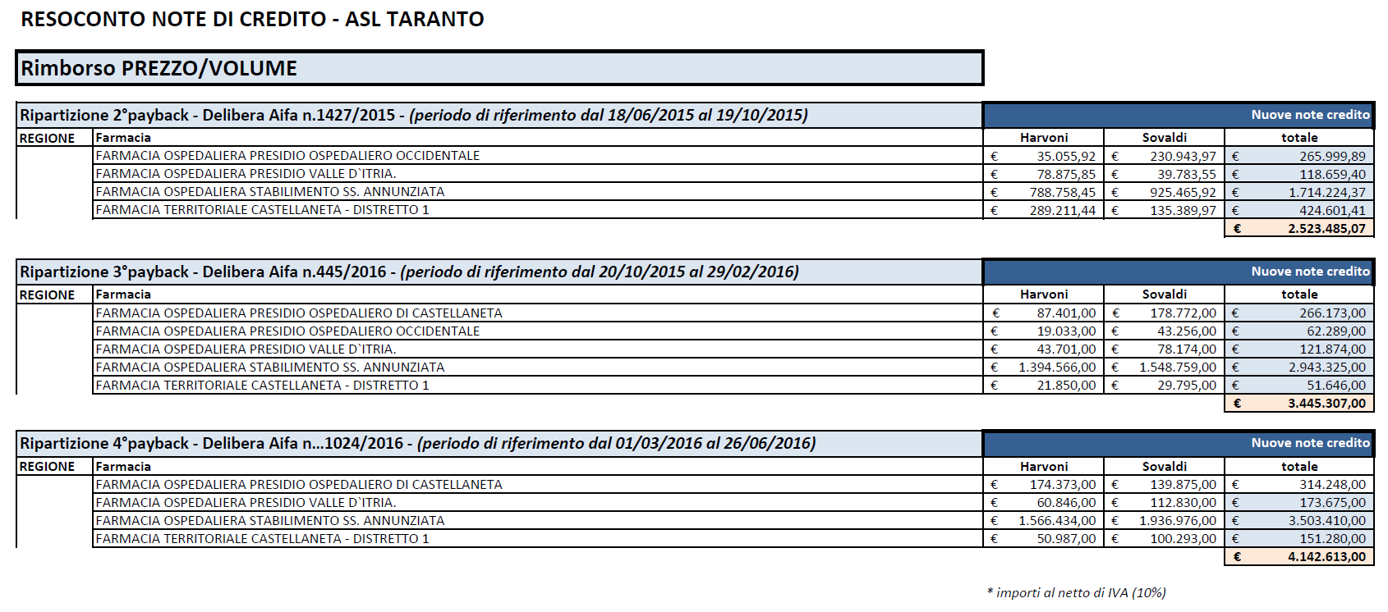

Slide 26
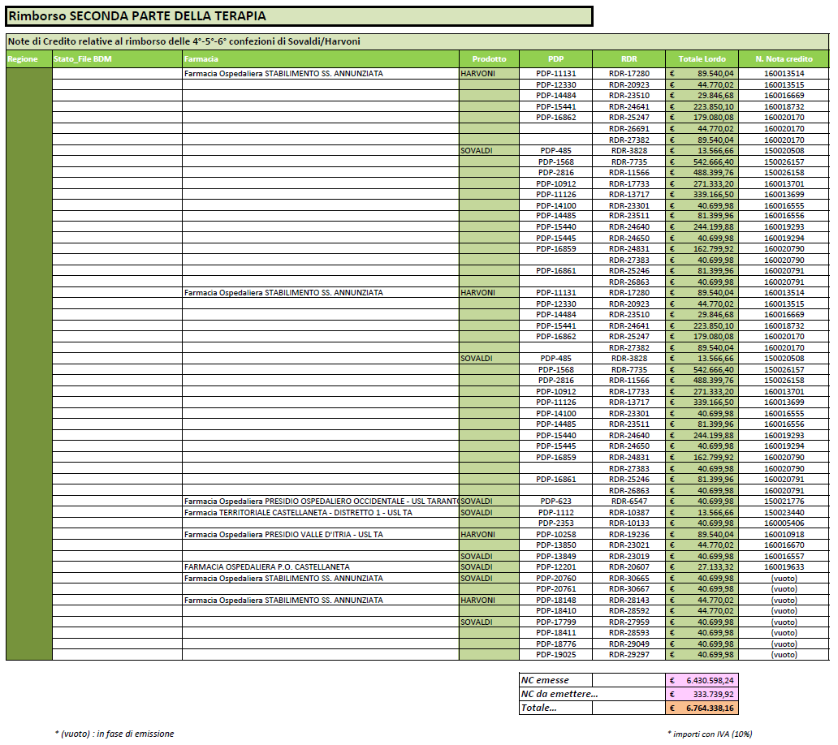

Slide 27
Un nuovo modello di governance
PDTA - Costi assistenziali
L’ ANALISI VERTICALE
Specialistica
SDO
Farmaceutica
La lettura a “silos”
LA SEPARAZIONE DELLE VARIABILI ASSISTENZIALI
Governare il processo di cura e non la singola variabile
Notes:
27

Slide 28
Un nuovo modello di governance
PDTA - Costi assistenziali
L’ ANALISI TRASVERSALE
Farmaco
Paziente
Specialistica
SDO
Farmaceutica
La lettura trasversale integrata
IL PERCORSO ASSISTENZIALE
Notes:
28

Slide 29
I DATI SANITARI: flussi in ingresso
Farmaceutica
terrritoriale
Registri
Patologia
Dati clinici
(di esito)
Dati socio
ecnomici
Anagrafe
Farmaci
Farmaceutica
ospedaliera
Classif.
ATC
Dimissioni
ospedaliere
Sistema informativo
decisionale
Classif.
ICDIX-CM
Specialistica
diagnostica
Nomenclat.
Assistenza
domiciliare
Dispositivi
medici
Assistenza
Integrativa e
protesica
anagrafe
pazienti
anagrafe
medici
anagrafe
strutture
Notes:
29
29

Slide 30
I DATI SANITARI: ciclo PDCA
Permanente
economiche, organizzative,
scientifiche
Plan
Linee guida
Act
Azione di Intervento
KPI
(indicatori)
Do
Erogazione
Prestazione
flussi
amministrativi
( dati clinici)
KPI
elaborati
Check
Monitoraggio
INFORMAZIONE
DATO
QUALITA’
KPI: Key Performance Indicator – Indicatori di valutazione dell’erogazione del servizio
Notes:
30
30

Slide 31
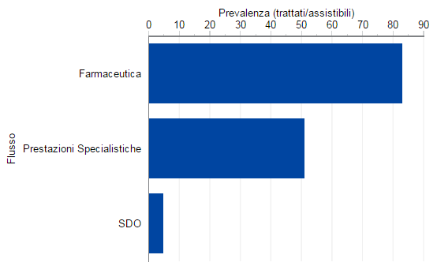
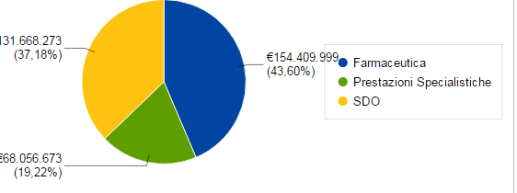
Il ricorso alle prestazioni sanitarie nella ASL di Taranto – anno 2015
83%
51%
5%
Spesa per tipo flusso

Slide 32
Farmaceutica territoriale: i gruppi di farmaci (ATC I livello) più prescritti
anno 2015
ATC I Livello | Descrizione | Prevalenza | Spesa Lorda Pro-capite Pesata
J | Antimicrobici generali ad uso sistemico | 56,9% | €20,6
A | Apparato gastrointestinale e metabolismo | 37,7% | €40,2
M | Sistema muscolo-scheletrico | 34,3% | €11,7
C | Sistema cardiovascolare | 33,7% | €71,3
R | Sistema respiratorio | 27,0% | €22,1
B | Sangue ed organi emopoietici | 20,8% | €15,4
H | Preparati ormonali sistemici | 20,5% | €3,1
N | Sistema nervoso centrale | 13,4% | €22,6
G | Sistema genito-urinario | 7,3% | €8,9
S | Organi di senso | 3,1% | €4,7
D | Dermatologici | 1,4% | €1,1
L | Antineoplastici ed immunomodulatori | 1,2% | €4,7
V | Vari | 0,9% | €1,4
P | Antiparassitari | 0,7% | €0,1

Slide 33
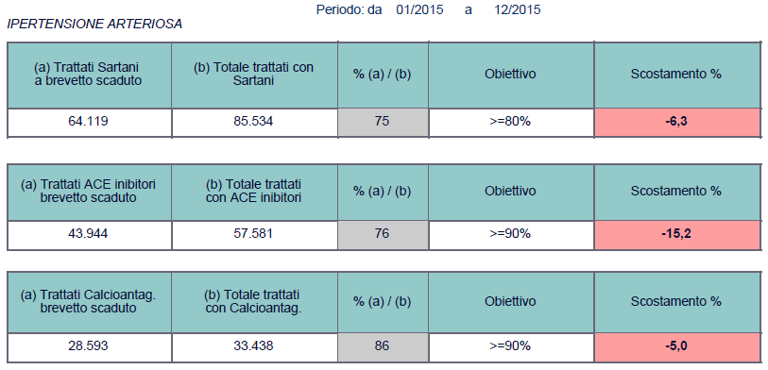
INDICATORI DI APPROPRIATEZZA
Anno 2015

Slide 34
Indicatori di appropriatezza
% Trattati a Sartani a brevetto scaduto sul totale dei trattati con Sartani : Obiettivo >=80%

Slide 35
Indicatori di appropriatezza
% Trattati con Amoxicillina sul totale dei trattati con Antibiotici: Obiettivo >=50%

Slide 36
EPIDEMIOLOGIA COME FONDAMENTO PER PRODURRE CONOSCENZA E QUALIFICARE LA SPESA
Notes:
36

Slide 37
CONCLUSIONI
√ Saper leggere e interpretare i dati contabili ed epidemiologici per qualificare la spesa
√ Potenziare i settori strategici di Oncoematologia , Malattie Infettive e Patologie Croniche in una visione sistemica
√ Innescare i processi relazionali di formazione delle reti e superare posizioni riduzionistiche per armonizzare e portare il sistema all’unitarietà
√ Declinare l’obiettivo di appropriatezza in ogni definizione
√ Trasformare i dati in informazioni attraverso l’uso epidemiologico e sistematico dei dati amministrativi
√ Definire un sistema di budget per profili assistenziali
√ Verificare l’applicazione dei PDTA utilizzando un adeguato sistema di indicatori
Notes:
37

Slide 38
Grazie

